Slide 1

请扫码加入《X86汇编程序设计》2023-课程交流群 请将群内昵称改为实名，已经入群的同学请核对昵称。如： 张三丰_软件学院（沈元学院、北京学院） 张三丰_16班（CS19级） 张三丰_18级（CS20级）

Slide 2
X86汇编语言程序设计 ——寻址方式与指令系统
北航计算机学院 熊桂喜
电子邮件：xiongguixi@buaa.edu.cn

Slide 3
第二部分：寻址方式和指令系统
指令格式与寻址方式
8086指令的汇编语言格式
与数据有关的6种寻址方式
传送指令、数据通路与指令规则
8086的指令系统
算术运算、逻辑运算、移位指令
条件与转移指令
与转移指令有关的4种寻址方式

Slide 4
2.1 指令格式与寻址方式
Intel 8086/8088的指令格式
OP Dst, Src ;由 “源” 至 “目的” ，动宾词组
结果在目的操作数中
可以有2个，1个，0个操作数
指令编码的要素：操作码字节，寻址方式字节，段超越字节，操作数
指令长度由1-7个字节组成，变长指令编码
OP OP2,OP1
OP OP1
OP
寻址方式：指令中寻找操作数的方式
与数据有关的6种:
立即寻址，寄存器寻址
直接寻址，间接寻址，寄存器间接寻址，寄存器相对寻址，基址变址寻址
与转移指令或调用指令有关的4种：
段内直接寻址，段内间接寻址，段间直接寻址，段间间接寻址
与I/O有关的2种：
直接I/O端口寻址方式
寄存器DX间接寻址方式

Slide 5
2.2 与数据有关的6种寻址方式
（目的，源）操作数来自：
寄存器: 8个通用寄存器，4个段寄存器，1个PSW
立即数: 指令本身给出的立即数(常量)
内存单元：直接寻址和间接寻址
定义操作数：常量、字节、字、双字——EQU DB DW DD
立即寻址：指令操作数包含在指令中，为一个常量或常数
寄存器寻址：指令操作数为CPU的寄存器
直接寻址：操作数的偏移地址EA直接在指令中给出，如变量名
寄存器间接寻址：操作数地址EA位于间指寄存器(BX,BP,SI,DI)中
寄存器相对寻址：操作数地址EA由间址寄存器+8位或16位的常量组成
基址变址寻址：操作数地址EA为一个基址寄存器和一个变址寄存器之和
掌握和理解寻址要点：(1) 寄存器的使用规则
(2) 类型匹配
(3) 数据通路
(4) 是操作“内容”还是“地址”（指针）

Slide 6
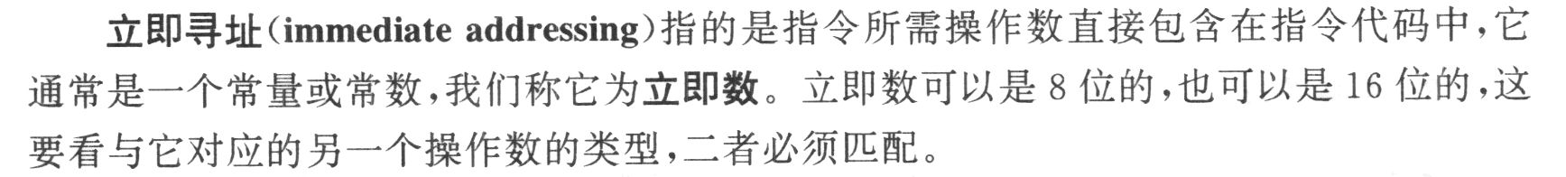
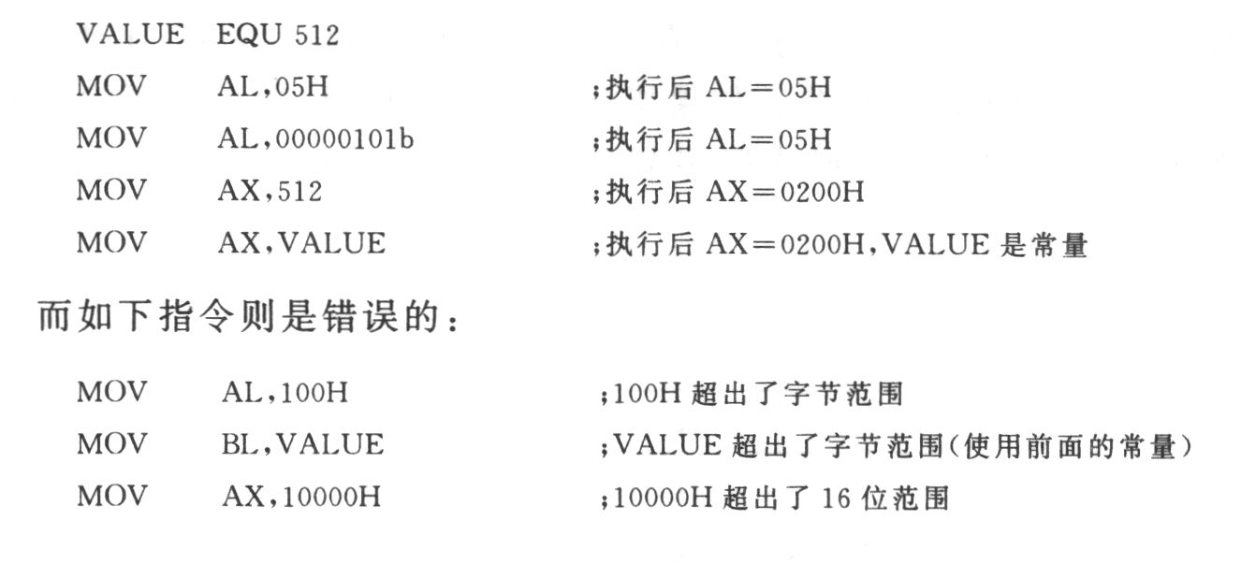
立即寻址
常量也是立即数

Slide 7
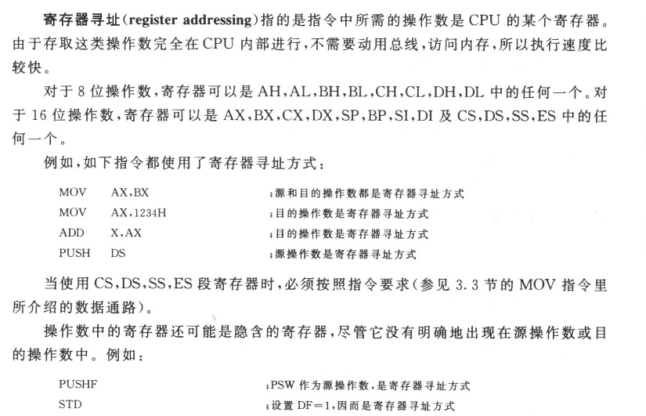
寄存器寻址

Slide 8
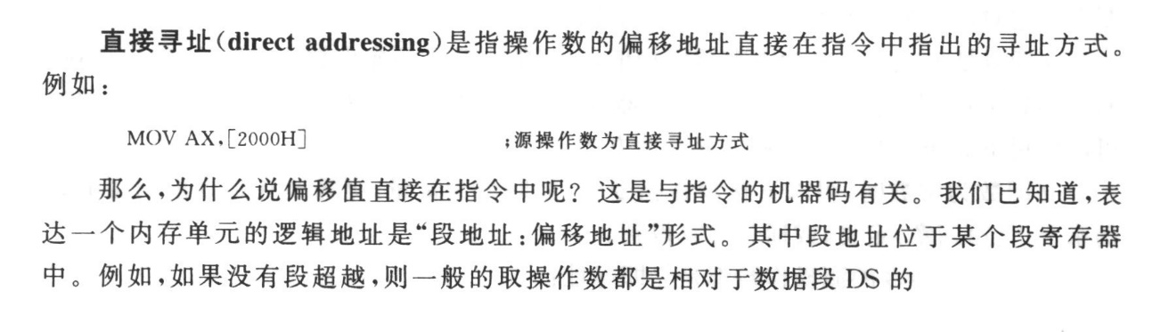
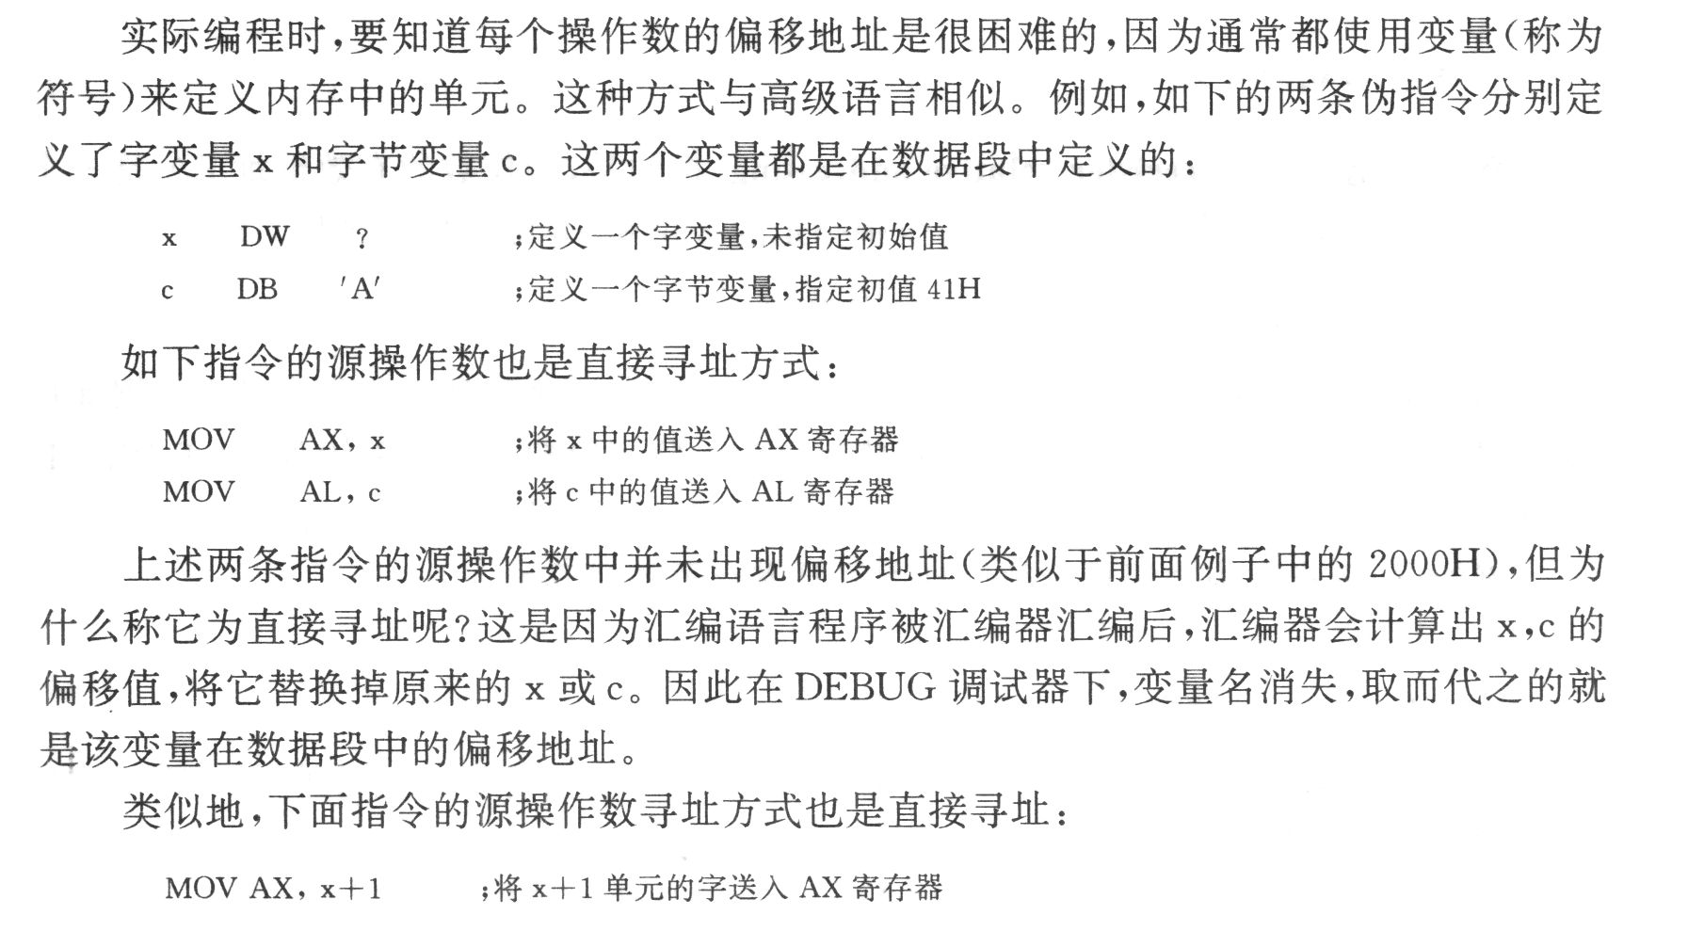
直接寻址

Slide 9
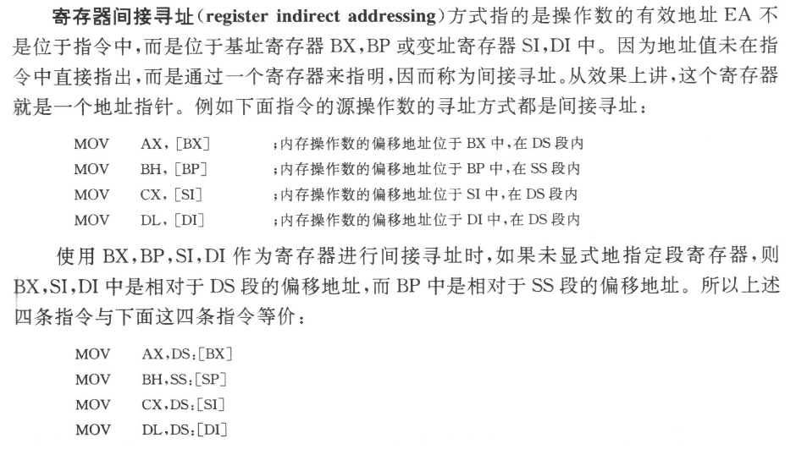
寄存器间接寻址
BX，BP，SI，DI加方括号
默认：BX，SI，DI相对于DS段 BP相对于SS段
SP不可以用来间接寻址，是“相当于”
SS：，DS：，CS：，ES：——段超越

Slide 10
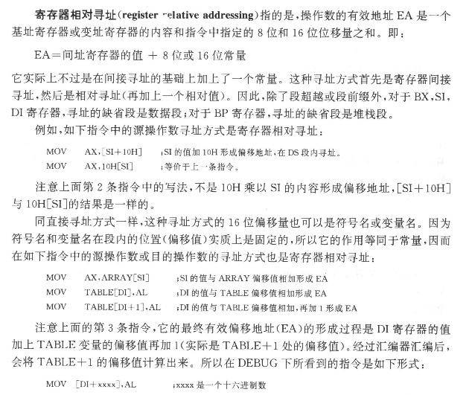
寄存器相对寻址

Slide 11
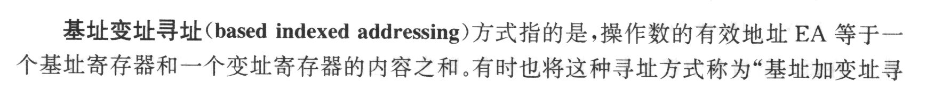
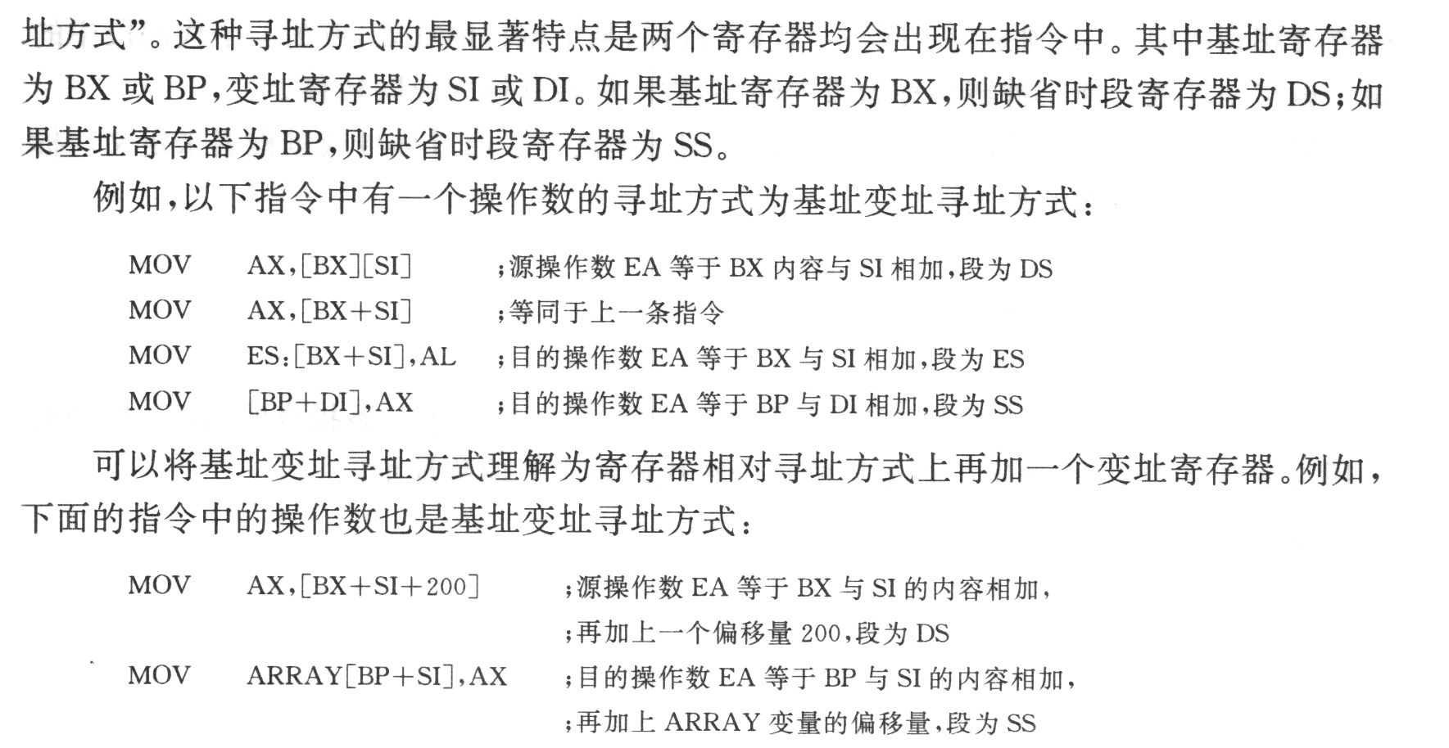
基址变址寻址
默认：BX相对于DS段 BP相对于SS段
基址寄存器：BX，BP
编制寄存器：SI，DI

Slide 12
2.3 Intel 8086指令系统(主要指令)
传送指令：MOV, XCHG,PUSH,POP,PUSHF,POPF
LEA,LDS,LES
操作符:OFFSET,SEG
BYTE PTR,WORD PTR, DWORD PTR
算术运算指令：ADD,ADC,SUB,SBB,INC,DEC,CMP,NEG
MUL,IMUL,CBW
DIV,IDIV,CWD
逻辑运算指令：AND,OR,XOR,NOT
TEST SHL,SHR,SAL,SAR,ROL,ROR,RCL,RCR
控制转移指令：JMP (short, near, word, far,dword)
JA/JB/JE系列，JG/JL/JE系列
LOOP,LOOPZ,LOOPNZ
CALL(near,word,far,dword),RET,RETF, RET 2n
INT,IRET
处理器控制指令：CLC,STC,CLI,STI,CLD,STD,NOT,HLT
其他指令：串处理(LODS,STOS,MOVS,CMPS,SCAS,REP)，IN,OUT

Slide 13
2.4 传送指令
MOV, XCHG,PUSH,POP,PUSHF,POPF PUSH op16 ;op16为r16或m16
取地址还是取操作数: OFFSET,LEA LEA BX,x MOV BX,offset x
LDS r16,src ;取指针 LES r16,src add1 dd 12345678h LDS BX,add1 ;BX=5678h,DS=1234h
BYTE PTR,WORD PTR, DWORD PTR 打破类型匹配的约定，转为按照希望的类型来寻址
段超越：CS:,DS:,ES:,SS: 打破操作数的段缺省约定，转向指定的段来寻址

Slide 14
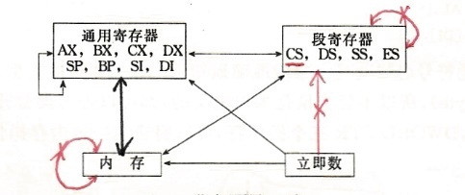
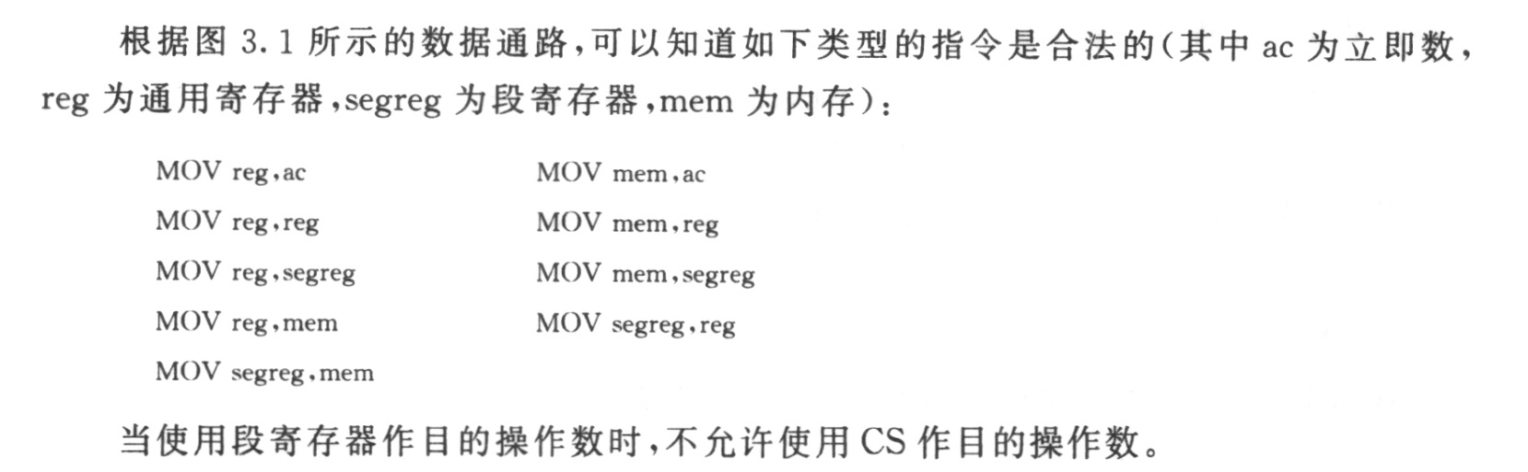
数据通路
有3条不通
讲义上的图少了一根线
所有指令都要遵循数据通路规则
有9条通路

Slide 15
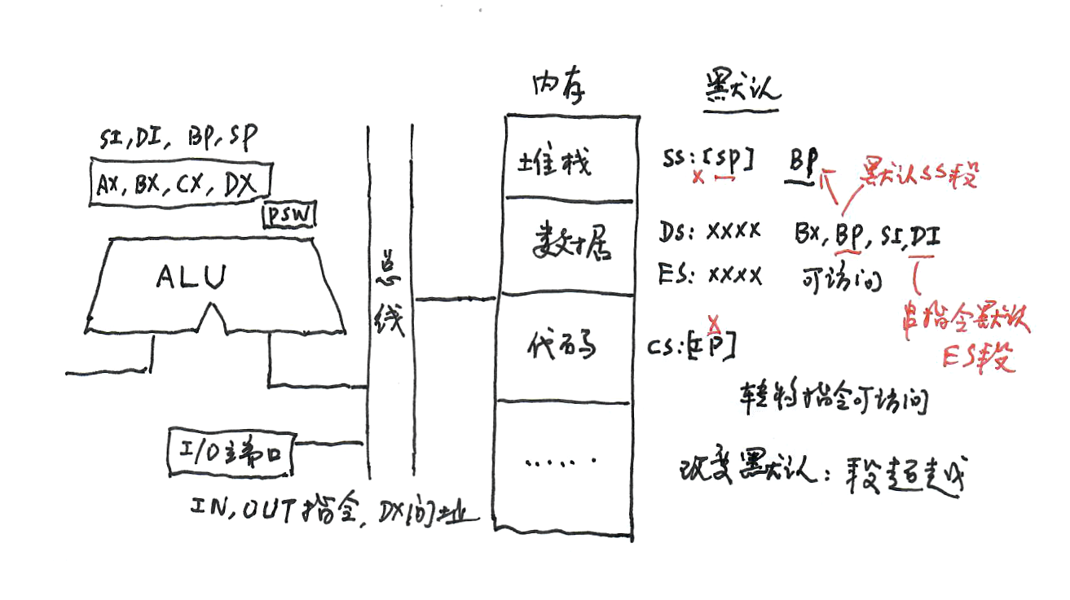
段超越
4个默认
数据访问一般相对DS
BP相对于SS
转移相对于CS
串指令的DI相对于ES
改变默认用段超越
CS: XXXX
DS: XXXX
SS: XXXX
ES: XXXX

